Slide 1

ЭКОЛОГИЧЕСКИЕ АКЦИИ В ДОУ КАК АКТИВНАЯ ФОРМА РАБОТЫ ПО ФОРМИРОВАНИЮ УСТОЙЧИВОГО ЭКОЛОГИЧЕСКОГО РАЗВИТИЯ ДОШКОЛЬНИКОВ
Выполнила воспитатель
Частного дошкольного образовательного учреждения Детского сада №103ОАО«РЖД» Острикова Татьяна Вячеславовна

Slide 2
Актуальность
Охрана окружающей среды – одна из наиболее актуальных проблем современности. Научно-технический прогресс неизбежно приводит к ухудшению экологической ситуации. Если в ближайшее время люди не смогут научиться гуманно и бережно относится к природе, то планета погибнет, а вместе с ней и люди. Для того, чтобы этого не случилось, надо воспитывать экологическое сознание и ответственность за состояние окружающей среды с дошкольного возраста. Участвуя в экологических акциях, дети приходят к пониманию природных процессов, осознанно применяют полученные знания на практике.

Slide 3
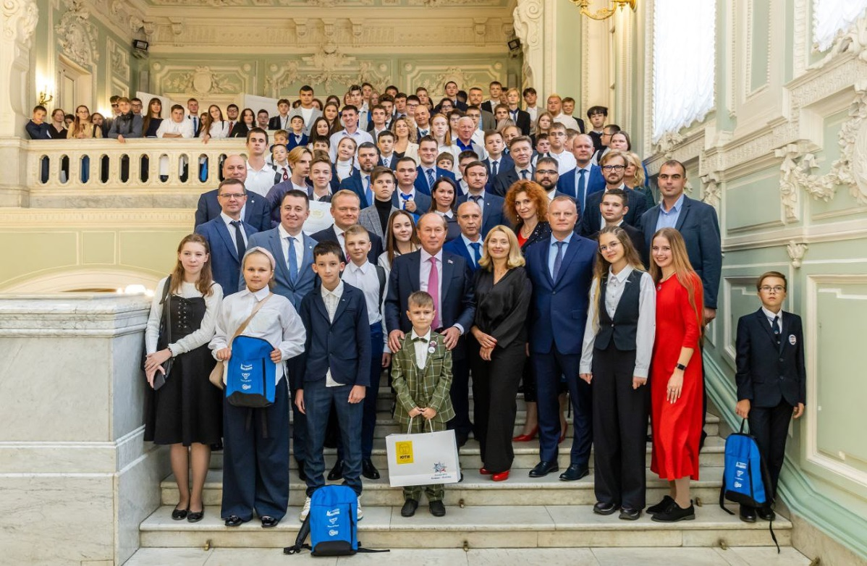
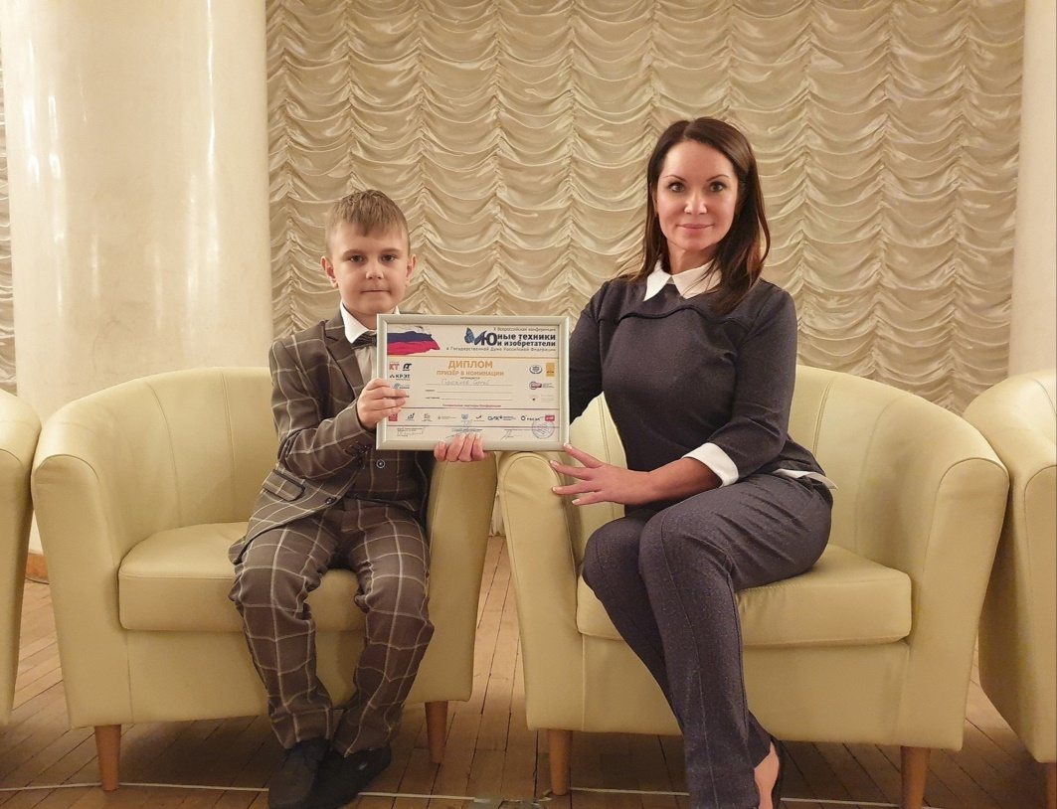
Церемония награждения X Всероссийской конференции «Юные техники и изобретатели» в Государственной Думе Федерального Собрания Российской Федерации
https://vk.com/video-221061390_456239123

Slide 4
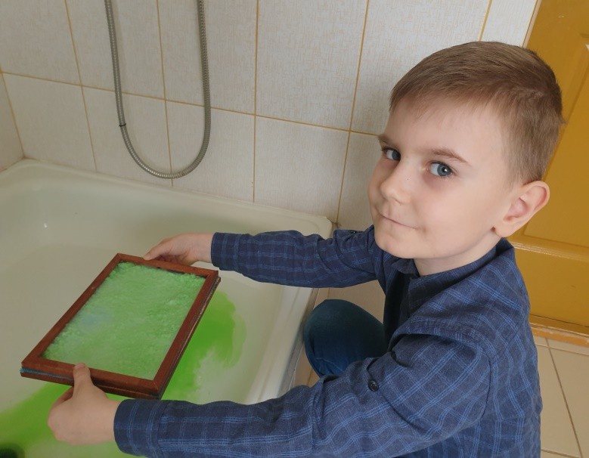
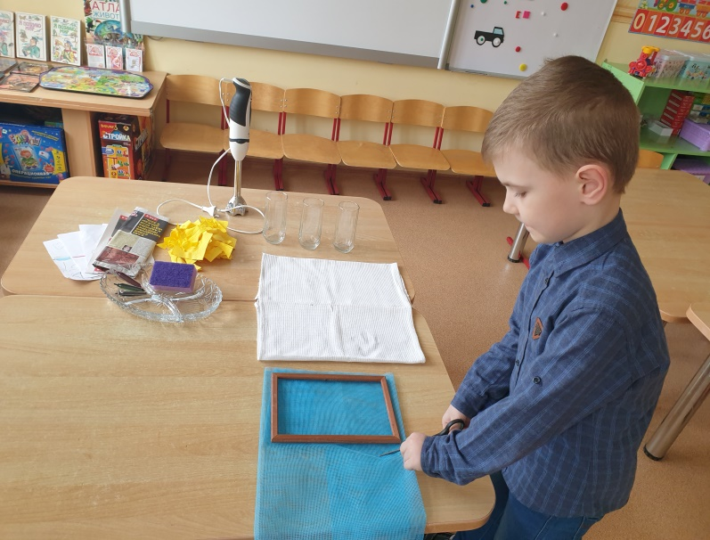
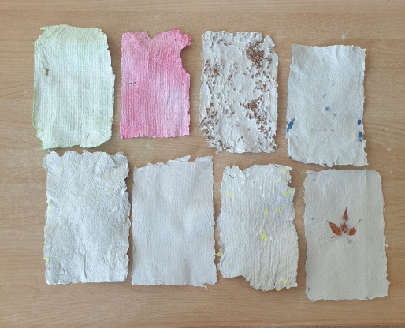
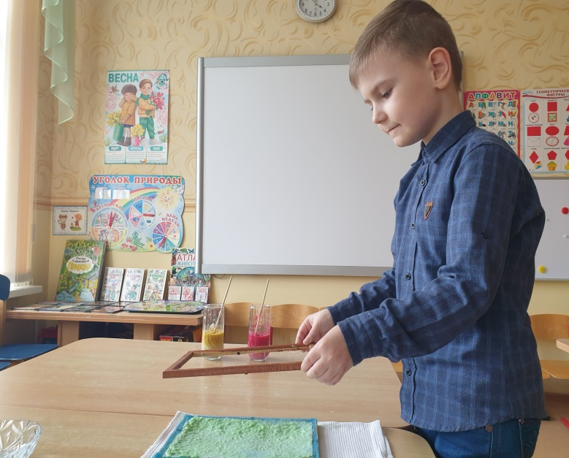
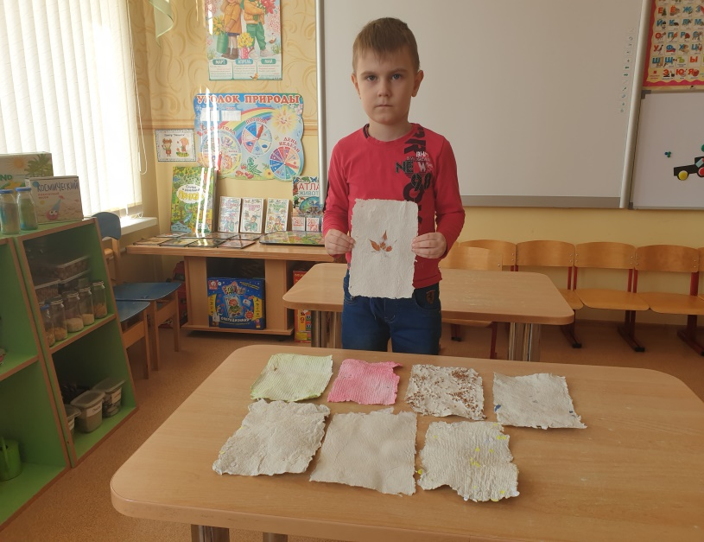
Экологический проект «Детское решение»

Slide 5
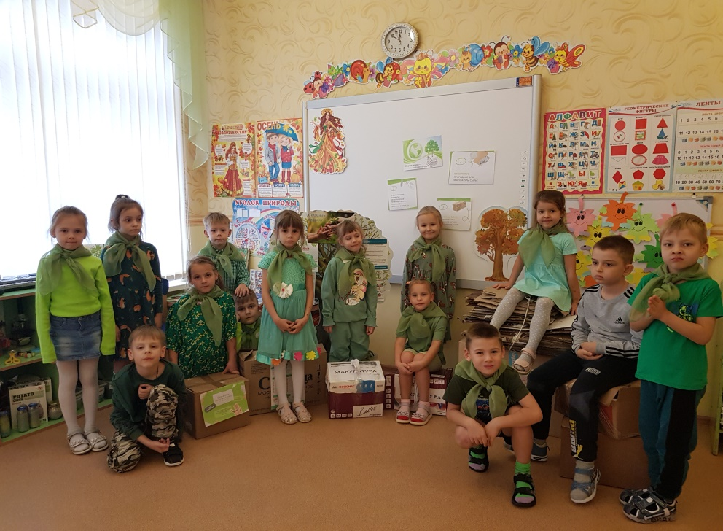
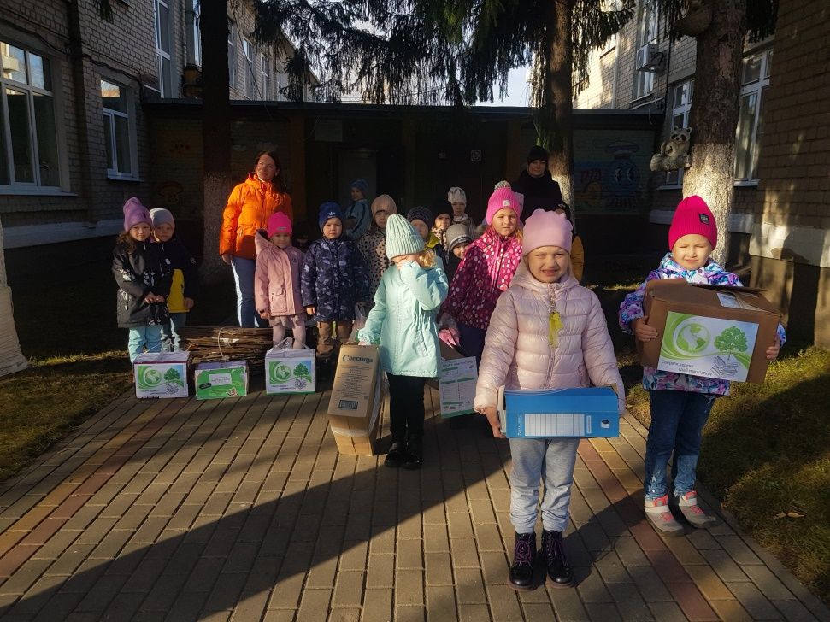
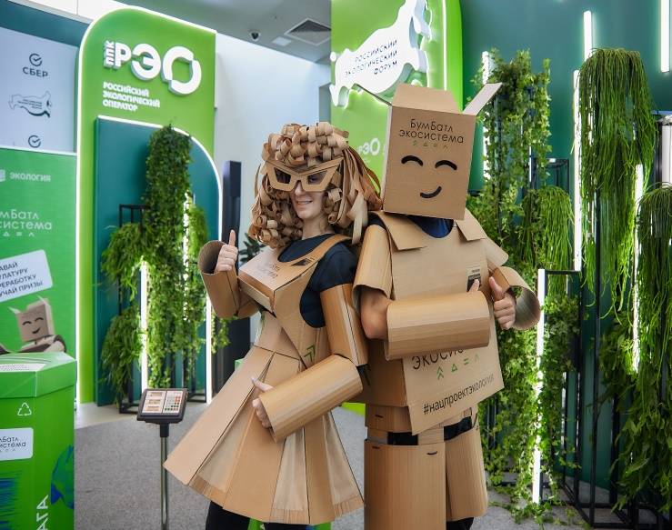
Сдавай макулатуру и помогай природе
«БумБатл» – это Всероссийская акция по сбору макулатуры в поддержку национального проекта «Экология»

Slide 6
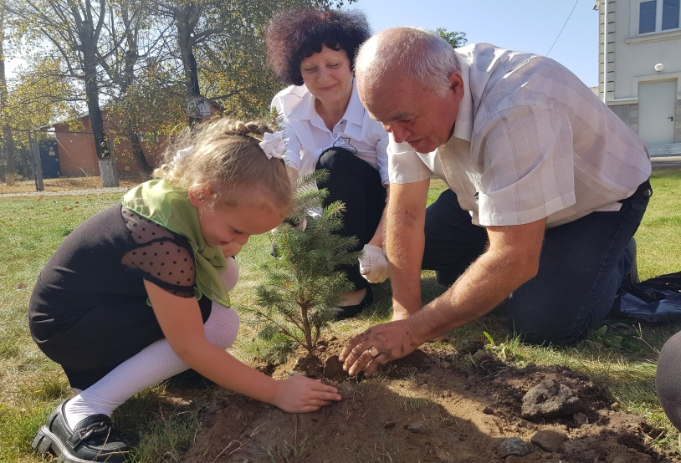
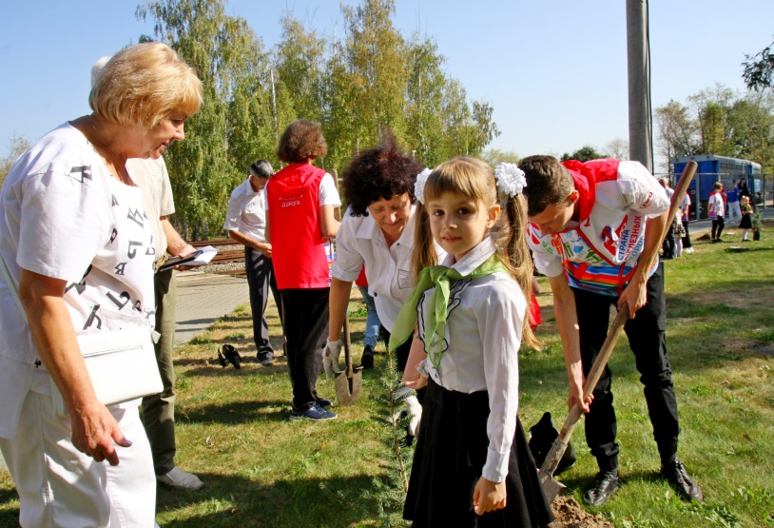
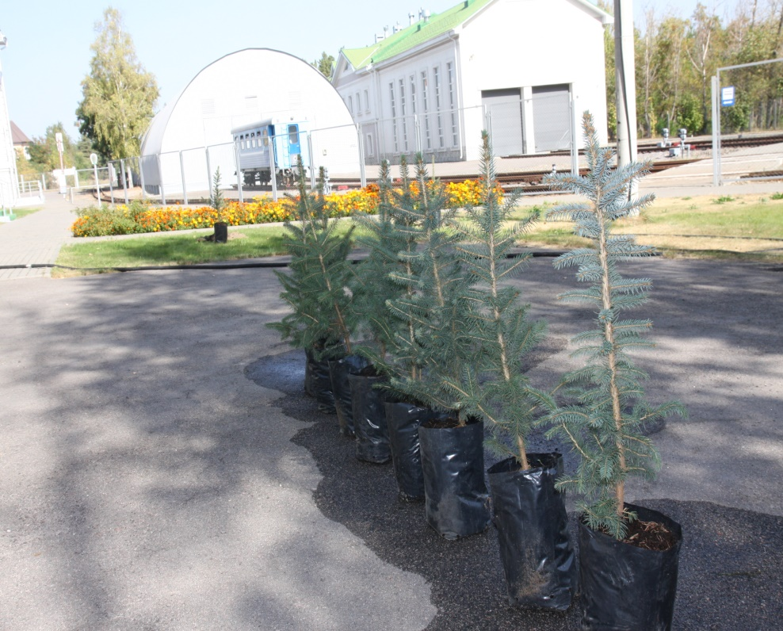
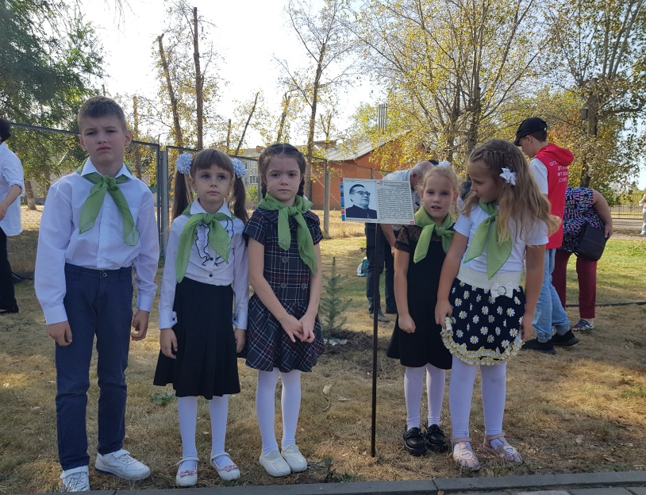
На территории Юго-Восточной детской дороги г.Лиски были высажены ели и установлены памятные таблички с именами Героев-железнодорожников
Самая масштабная компания по лесовосстановлению в стране – всероссийская акция «Сохраним лес"

Slide 7
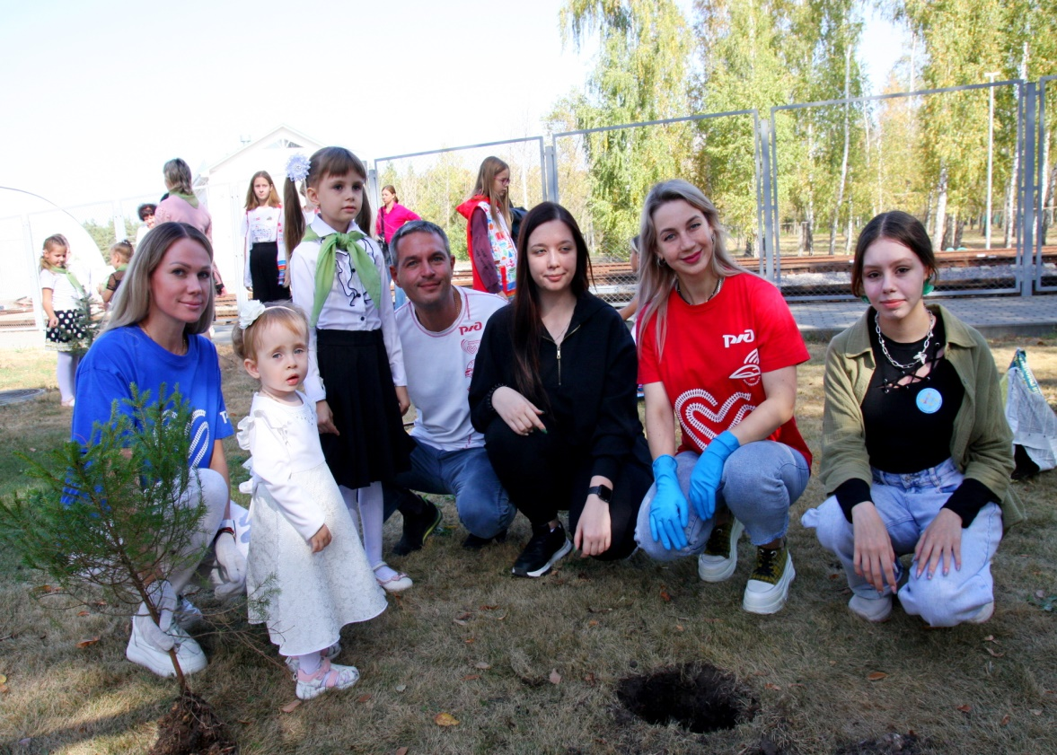
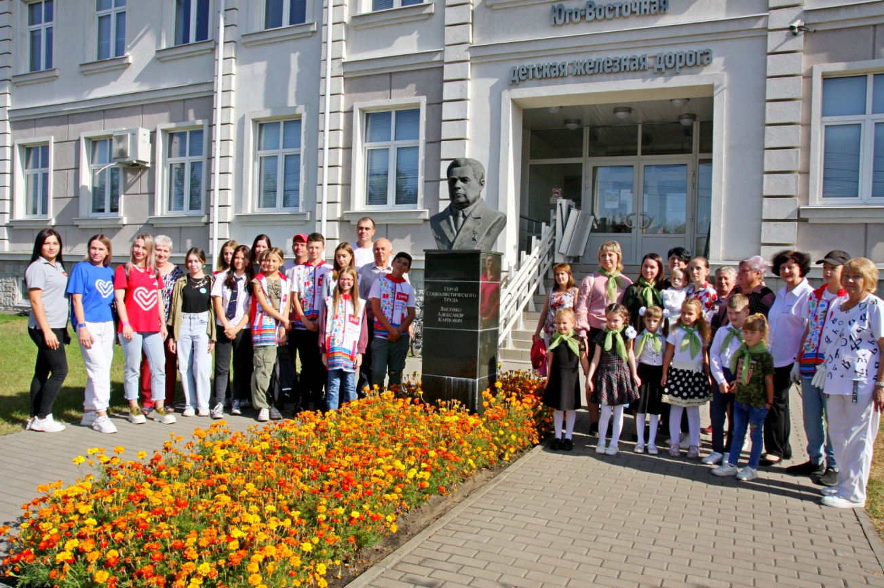
Аллею Героев продолжили две маленькие ели, привезённые волонтёрами группы «Звезда» из партизанского леса возле сожжённой фашистами вместе с людьми белорусской деревни Хатынь
Юным железнодорожникам они будут напоминать о военной драме и непокорных людях, которые предпочли смерть предательству

Slide 8
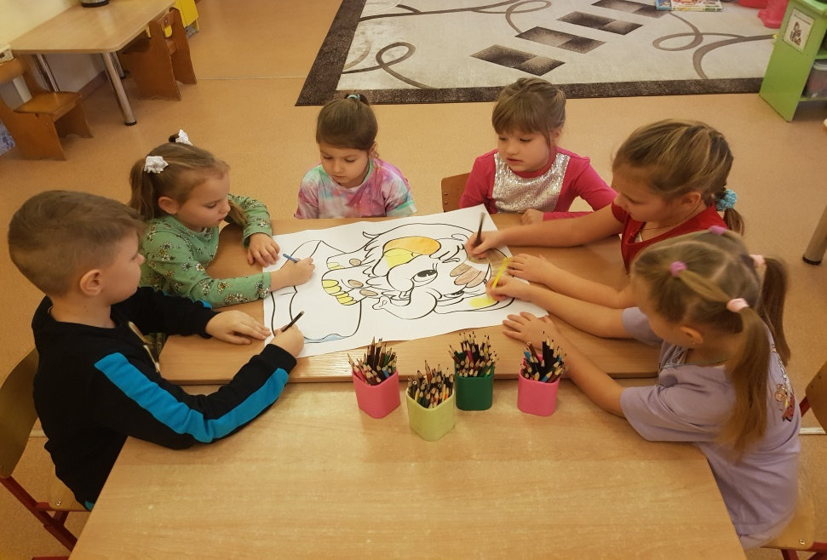
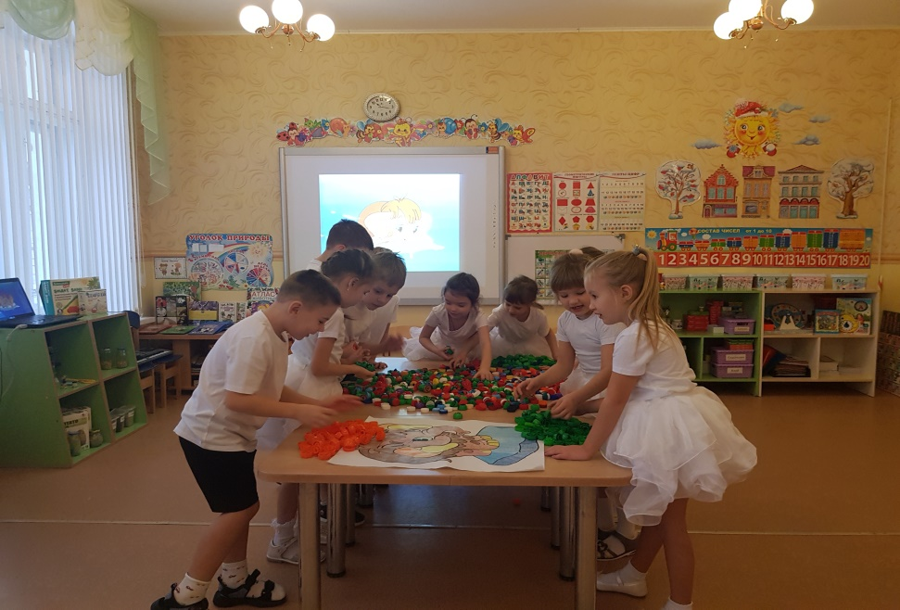
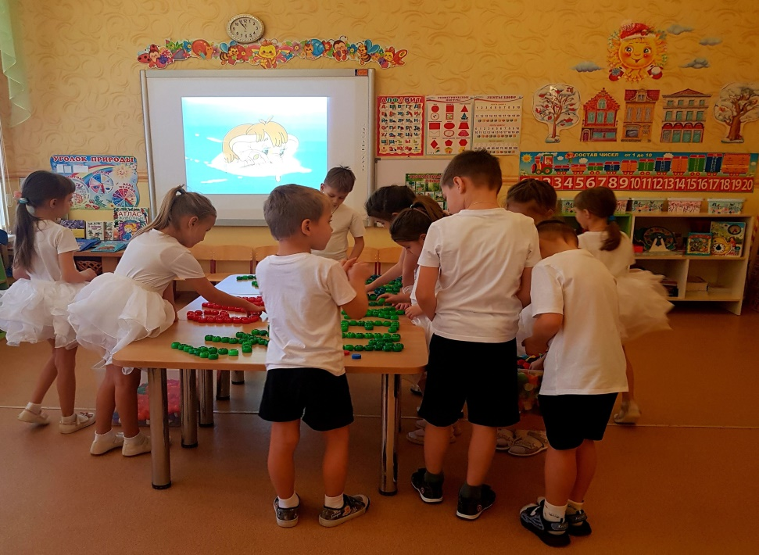

Крышка-малышка – российский эколого-благотворительный волонтёрский проект по сбору пластиковых крышек

Slide 9
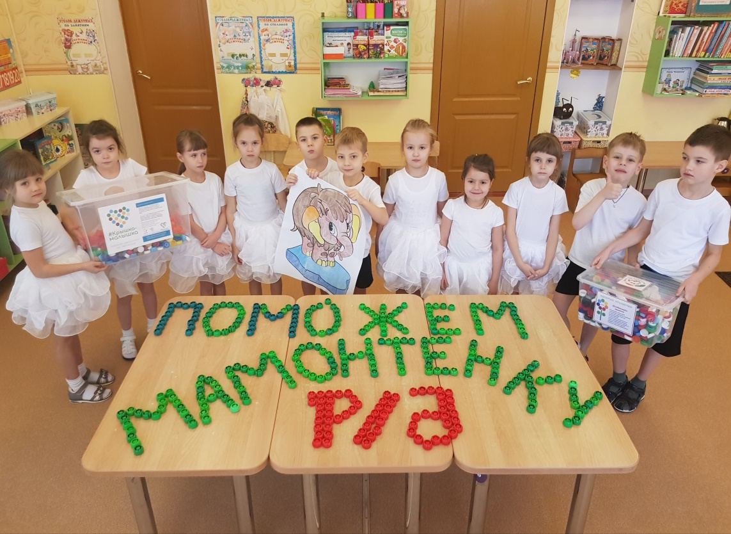

https://vk.com/kryshka_malyshka_vrn

Slide 10
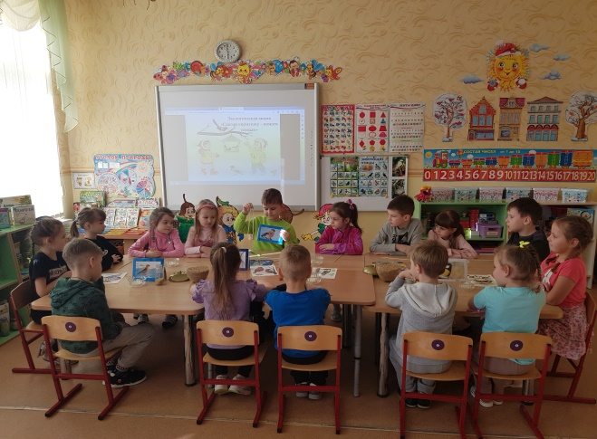
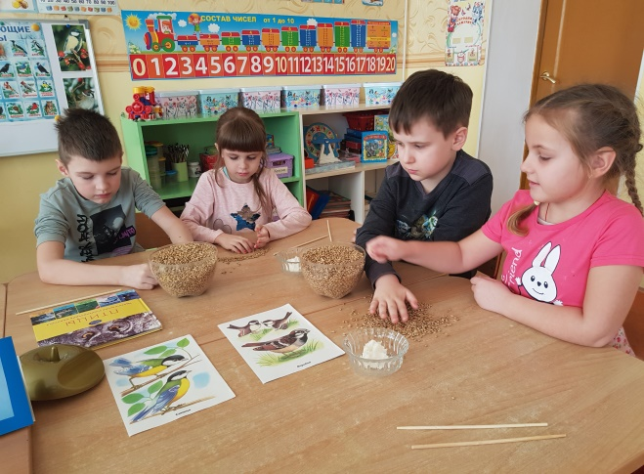
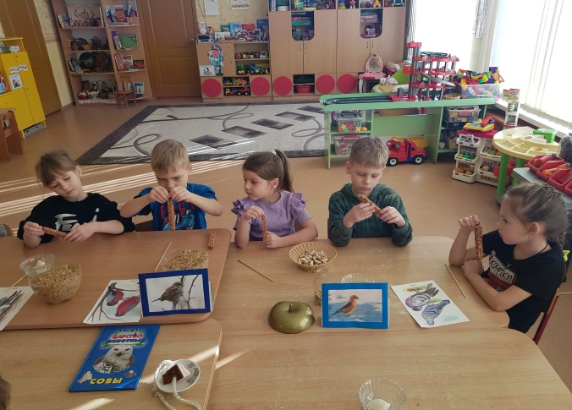
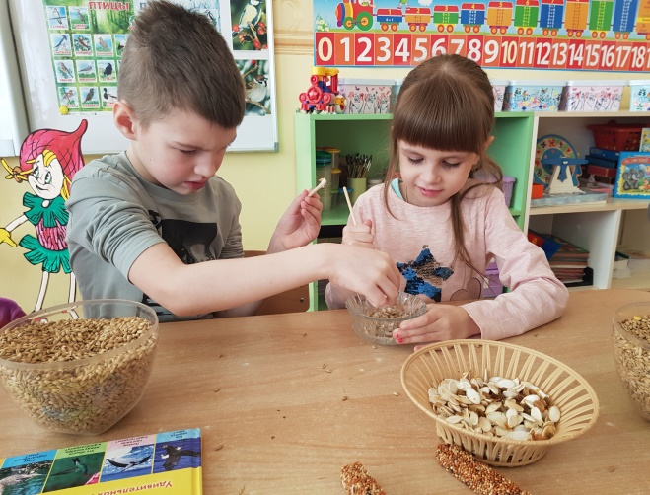
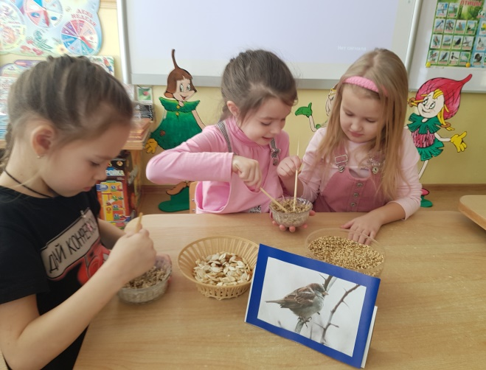
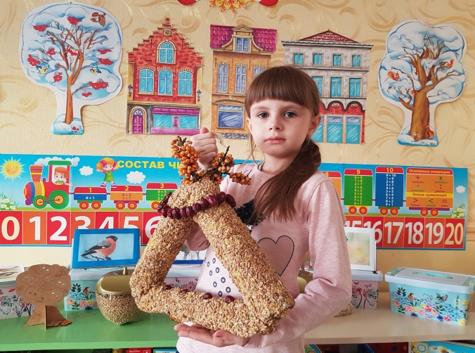
Мастер-класс по изготовлению эко-кормушки

Slide 11
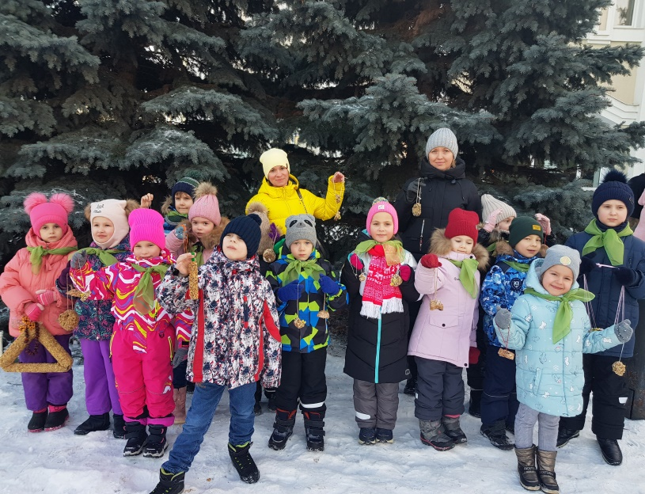
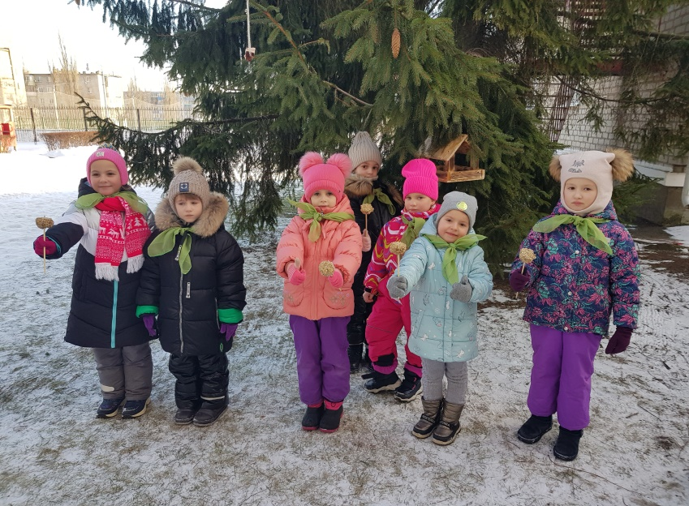
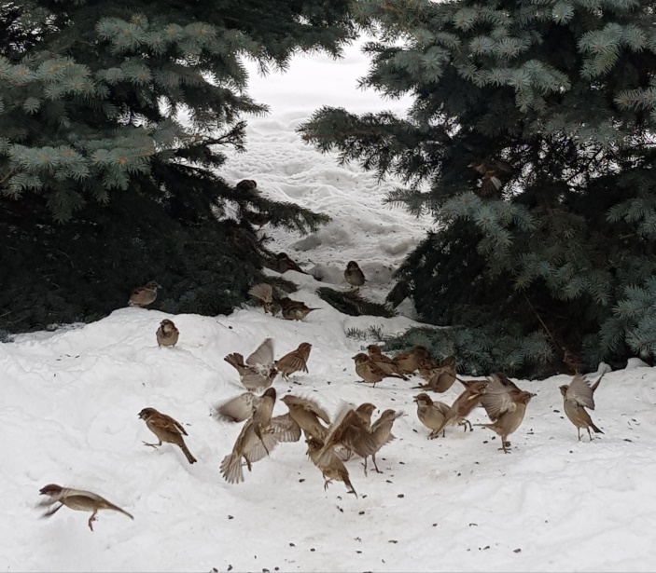
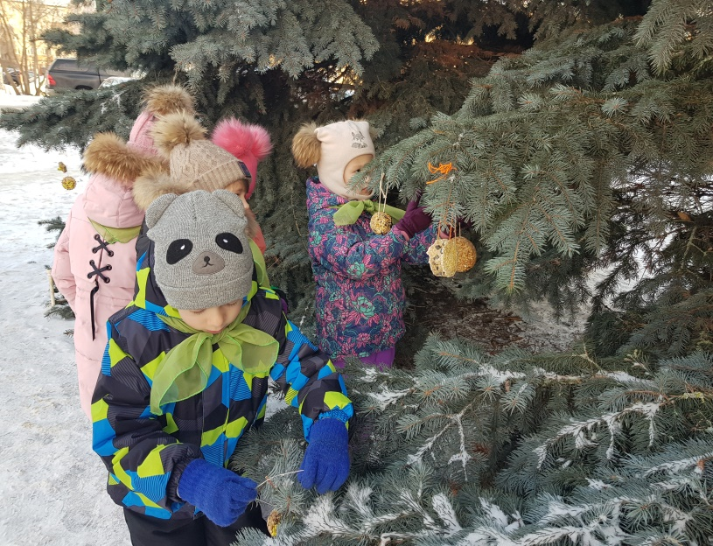
Экологическая акция «Покормите птиц зимой!»
Экологическая акция «Покормите птиц зимой»
Цель акции – привлечь внимание детей и взрослых к зимующим птицам, чтобы облегчить для них период зимовки

Slide 12
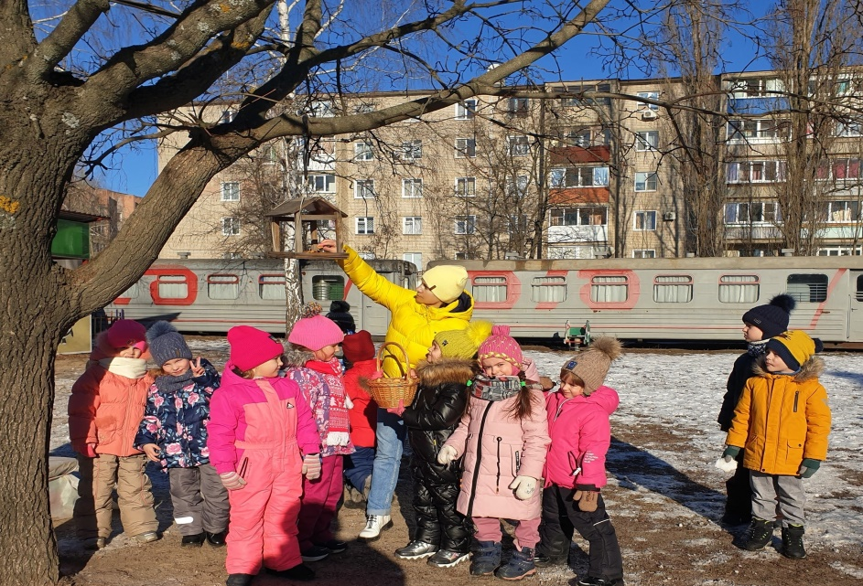
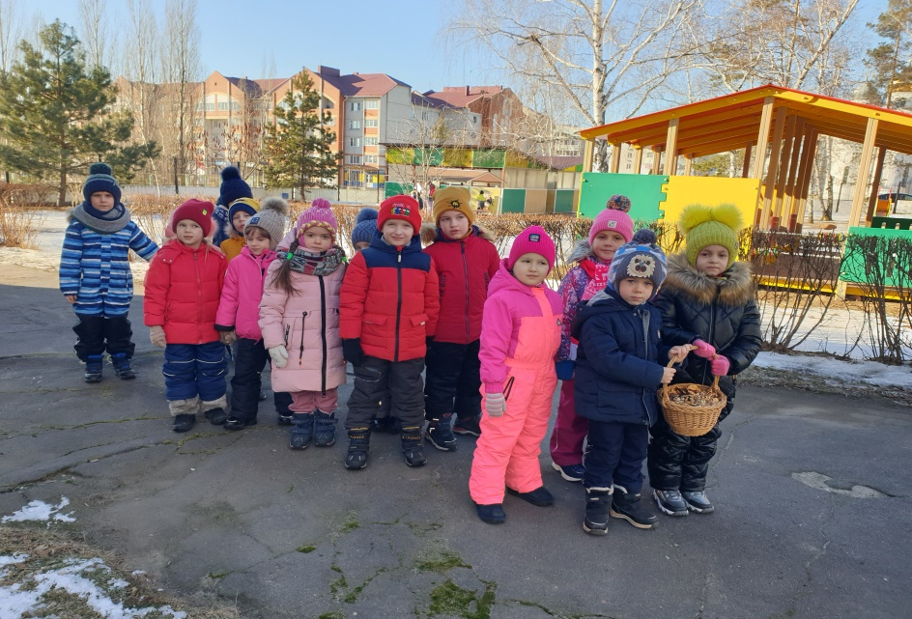
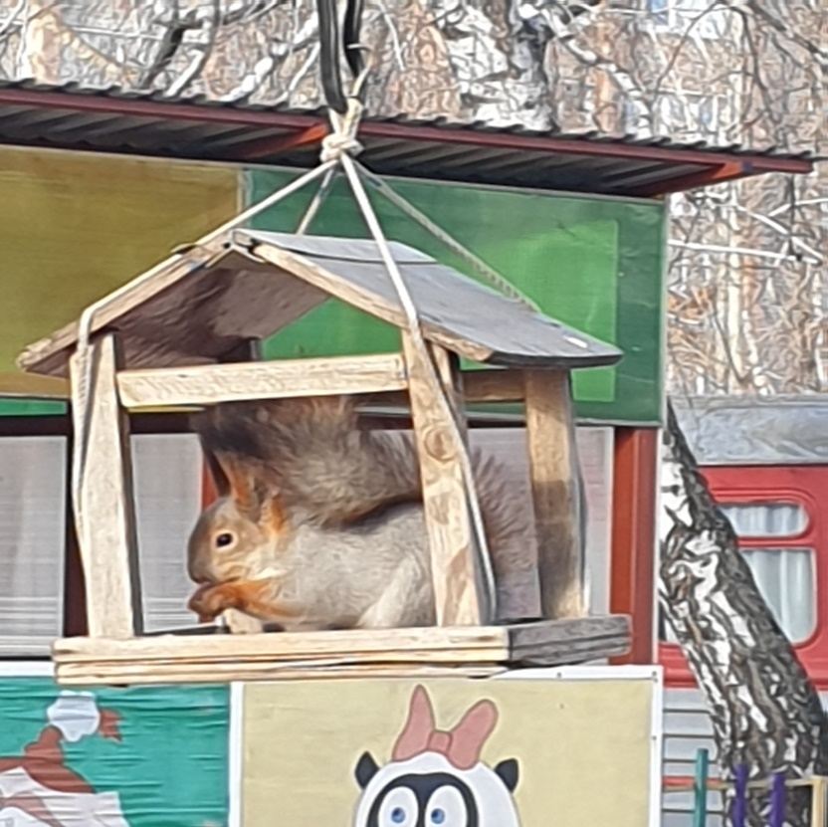

Slide 13
«СПАСИБО ЗА ВНИМАНИЕ!»

